Slide 1
6.3 SEGMENTIRANJE TRGA
1. V katerih 3 stopnjah poteka ciljno usmerjeno trženje?
2. Zakaj ni smiselno, da podjetja razvijajo izdelke za celotni trg in poskušajo vsak izdelek tržiti na vseh trgih?
3. Na kaj podjetja razdelijo trg in zakaj podjetja razdelijo trg na tržne segmente?
4. Katera so najpomembnejša merila za segmentiranje trga?
5. Kako lahko kombiniramo merila za segmentiranje?
6. V katerih 3 korakih poteka segmentiranje trga?
7. O čem se mora odločiti tržnik, ko opredeli tržne segmente?

Slide 2
6.4 TRŽNO POZICIONIRANJE
1. Kaj je položaj (pozicija) izdelka oziroma blagovna znamka v porabnikovi zavesti?
2. Kateri dejavniki vplivajo na oblikovanje položaja (pozicija) izdelka oziroma blagovna znamka v porabnikovi zavesti?
3. Iz katerega dela trženjske komunikacije lahko razberemo želeno pozicijo izdelka oziroma blagovne znamke?
4. Na čem lahko temelji pozicioniranje izdelka ?

Slide 3
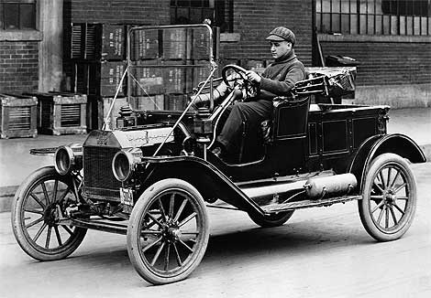

Slide 4
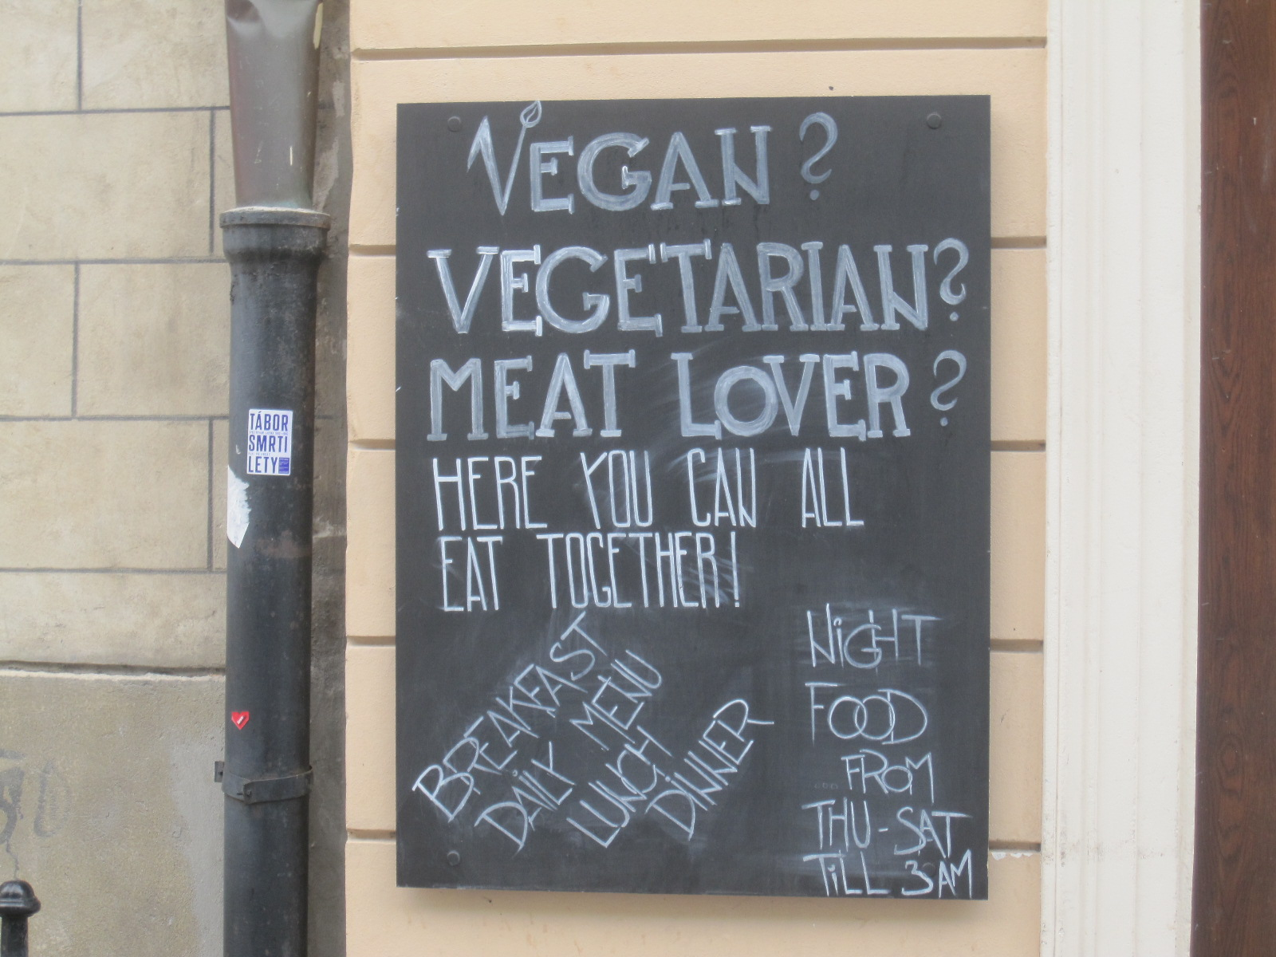
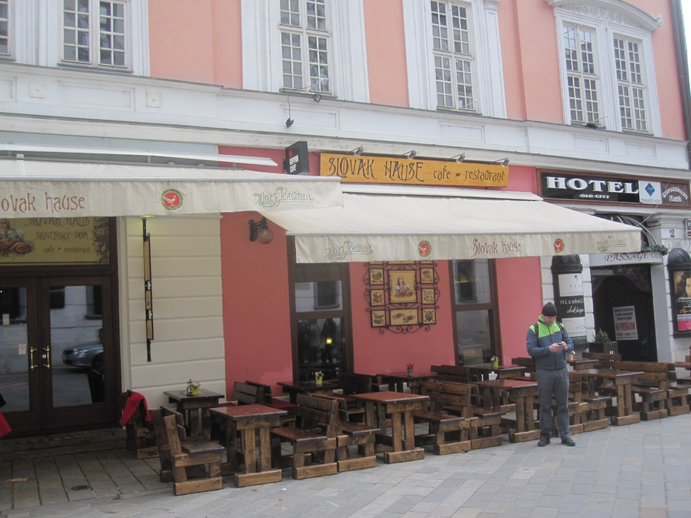

Slide 5
